Slide 1


Slide 2
Jepang mulai terdesak oleh Sekutu dalam Perang Dunia II
LATAR BELAKANG DIBENTUKNYA BPUPKI OLEH JEPANG ADALAH ....
JAWABAN

Slide 3
29 April 1945
BPUPKI RESMI DIBENTUK PADA TANGGAL ....
JAWABAN

Slide 4
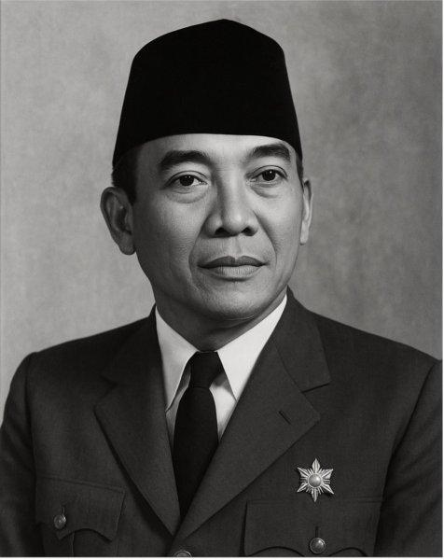
Ir. Soekarno
TOKOH PADA GAMBAR INI ADALAH
JAWABAN

Slide 5
dr. K.R.T. Radjiman Wedyodiningrat
Siapakah Ketua dari BPUPKI....
JAWABAN

Slide 6
Perumusan dasar negara Indonesia
PEMBAHASAN UTAMA DALAM SIDANG PERTAMA BPUPKI ADALAH MENGENAI ....
JAWABAN

Slide 7
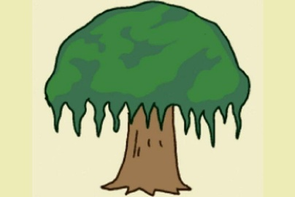
Sila ke-3
LAMBANG DI BAWA MERUPAKAH SIMBOL SILA KE
JAWABAN

Slide 8
Soepomo
TOKOH YANG MENGEMUKAKAN GAGASAN MENGENAI ASAS PERSATUAN, KEKELUARGAAN, DAN MUSYAWARAH ADALAH ....
JAWABAN

Slide 9
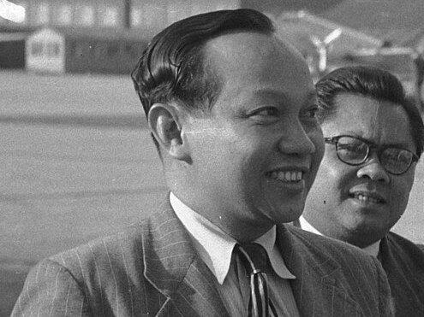
Soepomo
TOKOH PADA GAMBAR INI ADALAH
JAWABAN

Slide 10
Merumuskan dasar negara Indonesia
PANITIA SEMBILAN DIBENTUK DENGAN TUJUAN UNTUK ....
JAWABAN

Slide 11
Piagam Jakarta
HASIL PERUMUSAN PANITIA SEMBILAN YANG DISAHKAN PADA TANGGAL 22 JUNI 1945 DIKENAL DENGAN NAMA ....
JAWABAN

Slide 12
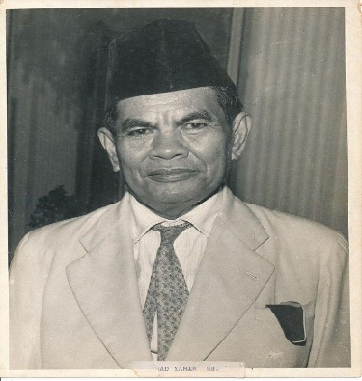
Mohammad Yamin
TOKOH PADA GAMBAR INI ADALAH
JAWABAN

Slide 13
Ketuhanan dengan kewajiban menjalankan syariat Islam bagi pemeluk-pemeluknya
RUMUSAN SILA PERTAMA DALAM PIAGAM JAKARTA ADALAH ....
JAWABAN

Slide 14
Rancangan Undang-Undang Dasar
POKOK PEMBAHASAN DALAM SIDANG KEDUA BPUPKI ADALAH MENGENAI ....
JAWABAN

Slide 15
Soekarno dan Mohammad Hatta
TOKOH YANG MEMPROKLAMASIKAN KEMERDEKAAN INDONESIA PADA TANGGAL 17 AGUSTUS 1945 ADALAH ....
JAWABAN

Slide 16
Ketuhanan Yang Maha Esa
RUMUSAN SILA PERTAMA PANCASILA SETELAH MENGALAMI PERUBAHAN ADALAH ....
JAWABAN

Slide 17

Keadilan sosial bagi seluruh rakyat Indonesia
MAKNA DARI LAMBANG DI BAWAH INI ADALAH
JAWABAN

